Slide 1
Достоевский Ф.М.
Подросток
«Я взял душу безгрешную, но уже зараженную страшною возможностью разврата, раннею ненавистью за ничтожность и "случайность" свою и тою широкостью, с которою еще целомудренная душа уже допускает сознательно порок в свои мысли, уже лелеет его в сердце своем, любуется им еще в стыдливых, но уже дерзких и бурных мечтах своих»
Ф.М. Достоевский

Slide 2
«В прежних романах автор изображал судьбу человека «смутного времени» (Раскольников, князь Мышкин, Ставрогин), его занимала проблема сильной личности, потерявшей Бога и выпавшей из старого христианского миропорядка. В гениальных символах показал он страшную его свободу и трагическое одиночество.
В «Подростке» он ставит вопрос не об отдельном человеке, а о человеческом обществе. Может ли человечество устроиться на земле без Бога. Эта религиозно–социальная идея предопределяет собой построение романа. Кризис общения показан в той органической ячейке, из которой вырастает общество, —
в семье».
Мочульский К. В.

Slide 3
«ПОДРОСТОК» был задуман еще в 1871 году, но работу над текстом Достоевский начал в 1874-м.
По мере написания издавались части романа в журнале «Отечественные записки» за 1875 г. (№№ 1, 2, 5, 9, 11, 12). Отдельным изданием роман вышел в 1876 г.
Первоначально Достоевский хотел написать большой роман, объёмом с «Войну и мир». Роман должен был состоять из 5 повестей и называться «Житие великого грешника».

Slide 4
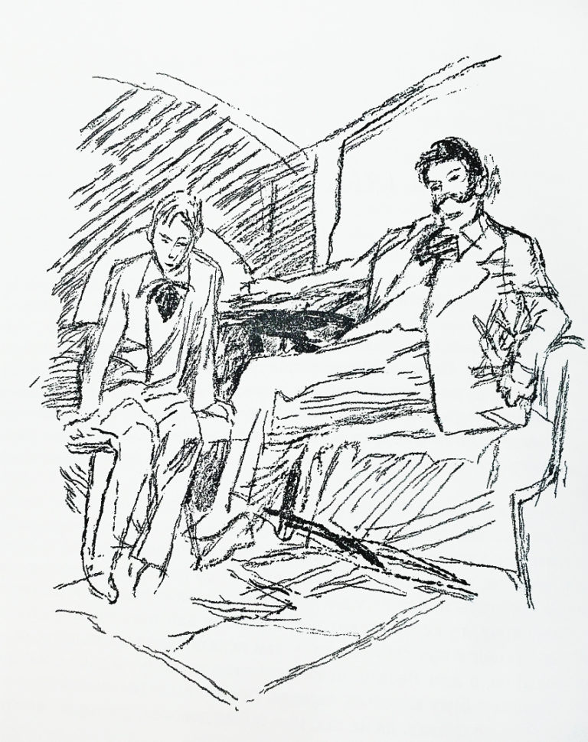
Впоследствии у Достоевского мелькала мысль назвать свой новый роман «Беспорядок». Эта мысль наиболее полно выражалась в двух главных героях, каждый из которых по-своему воплощал безмерную нравственную «широкость», размывание границ добра и зла: один от незрелости неустоявшейся личности (Подросток), а другой от окончательного разлада нестабильной, несцентрованной натуры (ОН). Достоевский долго колебался, кому из этих двух героев отдать ведущее положение в романе, 11 (23) июля 1874 г. в Эмсе он записывает окончательное решение: «ГЕРОЙ не ОН, а МАЛЬЧИК. <...> ОН же только АКСЕССУАР, но какой зато аксессуар!!».

Slide 5
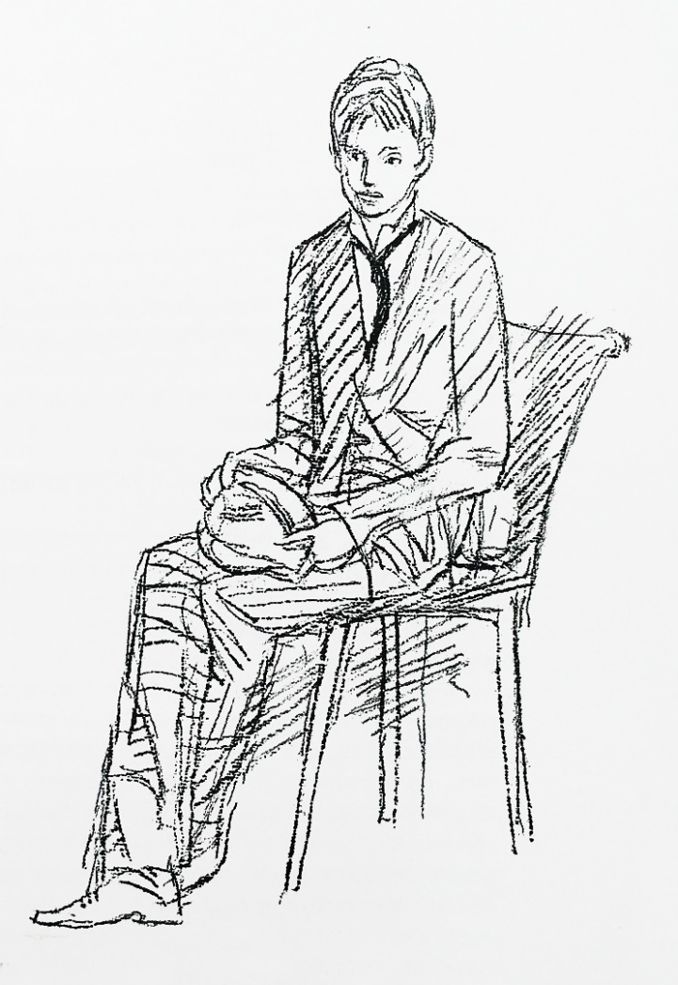
Главный герой романа – Аркадий Макарович Долгорукий, незаконный сын помещика Версилова.
Сегодня 19-летнего героя мы бы назвали юношей, но Достоевский зовёт его подростком и так объясняет своё название: «Дитя уже вышло из детства и появилось неготовым человеком». С наступлением совершеннолетия приходит ответственность за свои поступки и ясность в различении добра и зла. Этих умений обычно нет у подростка, герой и сам понимает свой недостаток.
Как все главные герои романов Достоевского, Аркадий Долгорукий — изобретатель своей идеи. Его «идея» — стать Ротшильдом, исключительным богачом, миллионером. Богатство необходимо ему ради сознания своего уединенного могущества потенциального всевластия.

Slide 6
СЮЖЕТ
В романе описывается несколько месяцев (с 19 сентября по 13 декабря 1872 г.). Роман состоит из трёх частей.
В первой части Аркадий Долгорукий, только что окончивший гимназию, приезжает в Петербург по просьбе своего фактического отца, Версилова. Аркадий мечтает разбогатеть. Для этого он выбирает путь медленного накопления и аскетизма, ни за что не желая добывать деньги нечестным путём. Во второй части подросток уклоняется от своей идеи, испытывается и роскошью, и игрой, примеряет на себя жизнь аристократа. Ведь идея стать миллионером важна для Аркадия не сама по себе, а как возможность стать выше всех, потешить свою гордыню. В конце второй части наступает прозрение.
Третья часть о том, как заблудшая душа делает выбор. В преддверии выбора-катастрофы появляются перед подростком два пути, обозначенные двумя новыми героями – Ламбертом, которого сам Аркадий называет ужасом, и Макаром, стремящимся к божественной красоте. Третья часть превращается в покаяние великого грешника и его исповедь. Ложная идея Ротшильда заменяется идеей Христа, который становится идеалом подростка, фактически ставшего взрослым.

Slide 7
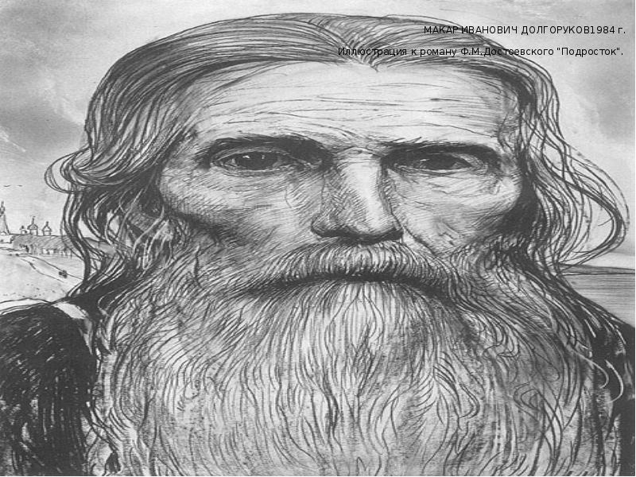
В романе Достоевский представляет в качестве характерной черты молодого поколения скептицизм — утрату веры в «высшие ценности»: человеческое достоинство, благородство, бескорыстие. 17-летняя самоубийца Оля очень быстро утратила веру в людей. Крафт — страстный ум, фанатик идеи — потерял веру в родину и тоже не хочет жить. Васин — умница, человек широких познаний — живет без одушевляющей веры, и потому ни в какое дело не вносит «сердечного пламени».
Но главный изъян молодежи, по мысли писателя, — безверие религиозное, а знание без веры мертво. Эта мысль утверждается в беседах Подростка с появившимся в их доме его «законным» отцом, странником Макаром Ивановичем Долгоруким. Старик Макар явился прямым воплощением того, о чем всю жизнь мечтал Аркадий, в чем он и признается уже при первой встрече: «Я вам рад. Я, может быть, вас давно ожидал. Я их никого не люблю: у них нет благообразия...». Позднее то же слово произносит Макар в качестве упрека современным «большим людям»: «благообразия не имеют, даже не хотят его...».

Slide 8
«Подросток» не был принят русской критикой, и за ним потянулась слава художественной неудачи. И критики, и коллеги-писатели говорили о том, что роман бесформенный, хаотичный, не выстроенный.
Репутация неудачи долгое время сохранялась за «Подростком», и только в начале XX века Николай Бердяев заявляет, что этот роман — одно из самых гениальных творений Достоевского.
Примерно в это же время Герман Гессе пишет статью о «Подростке» и признается, что роман странным образом действует на него как на читателя. После первого чтения, пишет Гессе, он не запомнил сюжет. Он перечел роман, но и в этот раз авантюрная фабула и все эти, как он говорит, «черные ходы» сюжета, которые раздражали при чтении, снова от него ускользнули. Действительно, авантюрный строй романа очень сложен, но тем не менее, говорит Гессе, его захватила некая общая атмосфера, которая есть в романе, атмосфера, в которой, как он пишет, выразились заботы и проблемы целого поколения, «всего народа, что мучается злыми кошмарами на грани яви и сна». Гессе разглядел в романе и ту Россию, которая мучается злыми кошмарами, и ту таинственную, как он пишет, душевную Россию, которая в будущем может многому научить западную цивилизацию.

Slide 9
ЦИТАТЫ:
«Нынешнее время — это время золотой средины и бесчувствия, страсти к невежеству, лени, неспособности к делу и потребности всего готового».
«... Мне нужно лишь то, что приобретается могуществом и чего никак нельзя приобрести без могущества: это уединенное и спокойное сознание силы! Вот самое полное определение свободы, над которым так бьется мир! Свобода!»
«Я перечел теперь то, что сейчас написал, и вижу, что я гораздо умнее написанного. Как это так выходит, что у человека умного высказанное им гораздо глупее того, что в нем остается?»
«… я с товарищами был на ты, но ни с кем почти не был товарищем, я сделал себе угол и жил в углу».
«Пусть я не достигну ничего, пусть расчёт неверен, пусть лопну и провалюсь, все равно — я иду. Иду потому, что так хочу».

Slide 10
«Весёлость человека — это самая выдающая человека черта, с ногами и руками. Иной характер долго не раскусите, а рассмеется человек как-нибудь очень искренно, и весь характер его вдруг окажется как на ладони. Только с самым высшим и с самым счастливым развитием человек умеет веселиться сообщительно, то есть неотразимо и добродушно».
«Увы, всё делалось во имя любви, великодушия, чести, а потом оказалось безобразным, нахальным, бесчестным».
«Есть три рода подлецов на свете: подлецы наивные, то есть убежденные, что их подлость есть высочайшее благородство, подлецы стыдящиеся, то есть стыдящиеся собственной подлости, но при непременном намерении все-таки ее докончить, и, наконец, просто подлецы, чистокровные подлецы».
«О, мы искренно хотим быть честными, уверяю вас, но только мы всё откладываем. А годы идут – и всё лучшие годы!»

Slide 11
«…Русские женщины дурнеют быстро, красота их только мелькнет, и, право, это не от одних только этнографических особенностей типа, а и оттого еще, что они умеют любить беззаветно. Русская женщина все разом отдает, коль полюбит, — и мгновенье, и судьбу, и настоящее, и будущее: экономничать не умеют, про запас не прячут, и красота их быстро уходит в того, кого любят».
«Было то, что всегда бывает: кого больше любишь, того первого и оскорбляешь».
«Тем-то и безнравственная родственная любовь, что она — не заслуженная. Любовь надо заслужить».
«Жаль, если в конце жизни скажешь себе, как и я: je sais tout, mais je ne sais rien de bon (Я знаю всё, но не знаю ничего хорошего). Я решительно не знаю, для чего я жил на свете!»

Slide 12
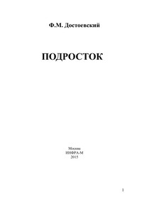
СПАСИБО ЗА ВНИМАНИЕ!
Достоевский Ф. М. Подросток : роман в трех частях / Ф. М. Достоевский. - М. : Сов. Россия, 1979. - 478 с.
Достоевский Ф.М. Подросток / Ф. М. Достоевский. - Москва : Инфра-М, 2015. - 548 с. - Текст : электронный // ЭБС «Znanium.com» : [сайт]. - URL: https://znanium.com/catalog/product/508405 (дата обращения: 30.11.2021)

